Slide 1
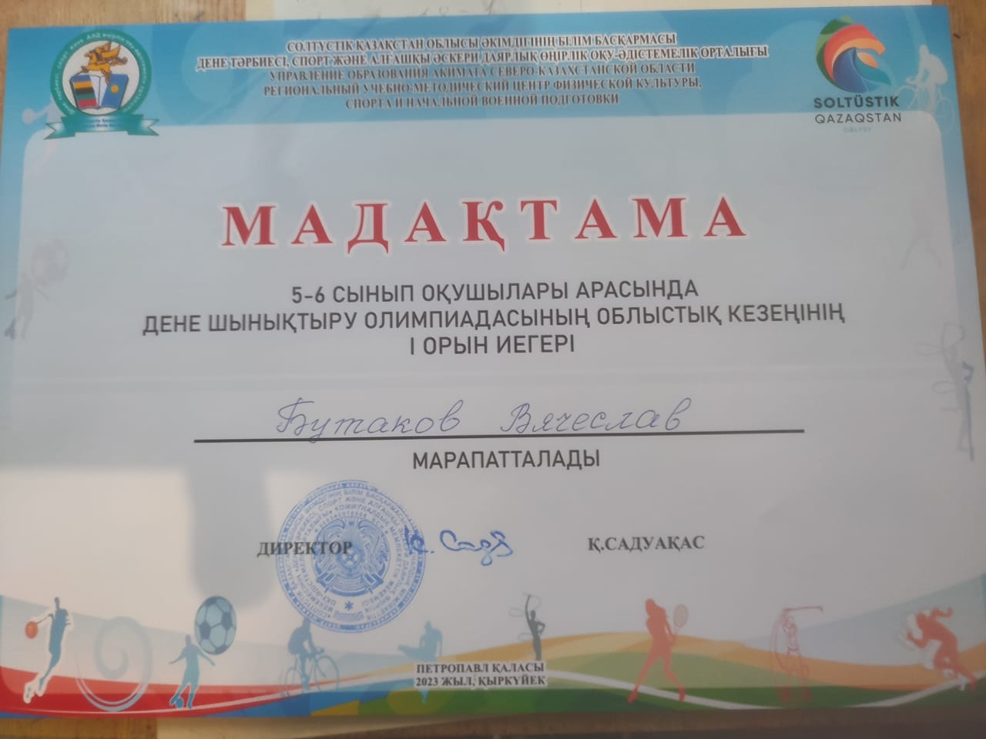
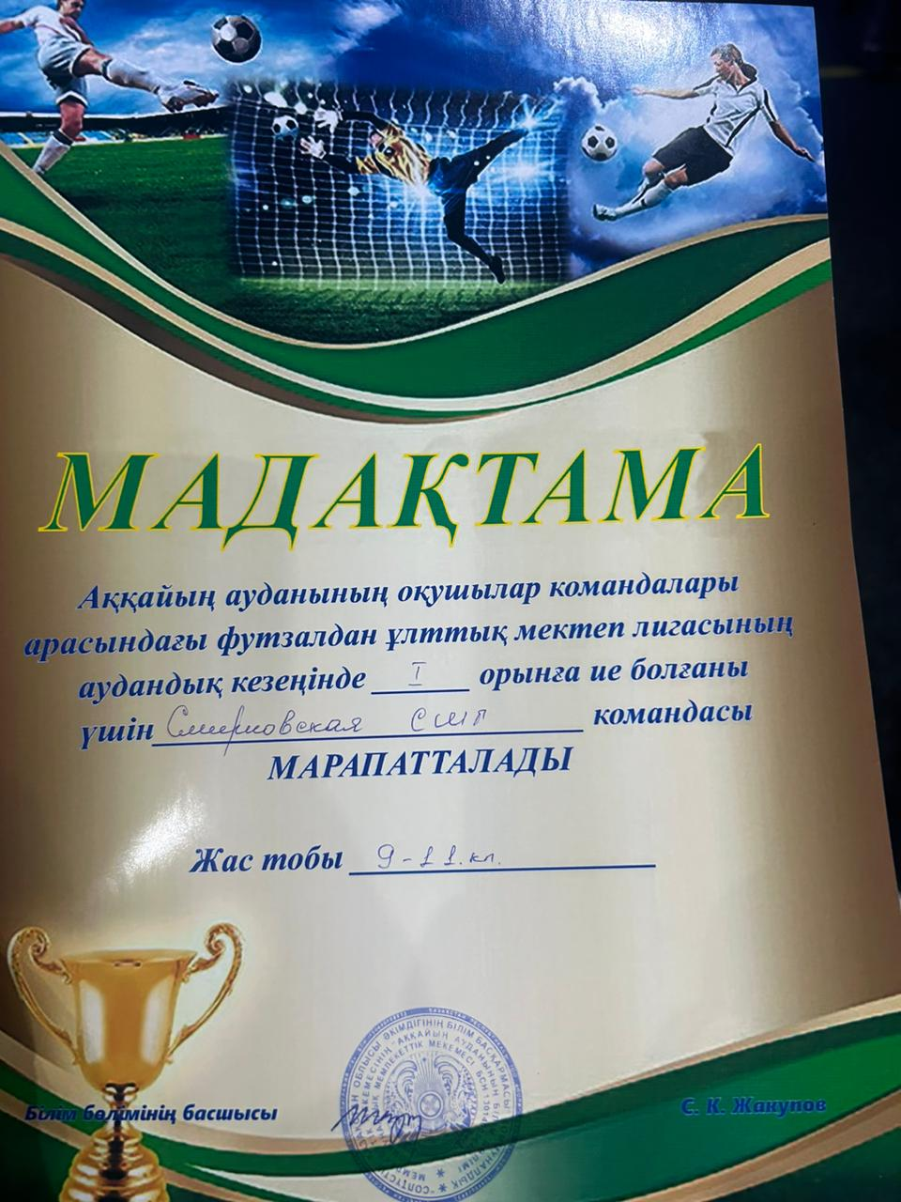
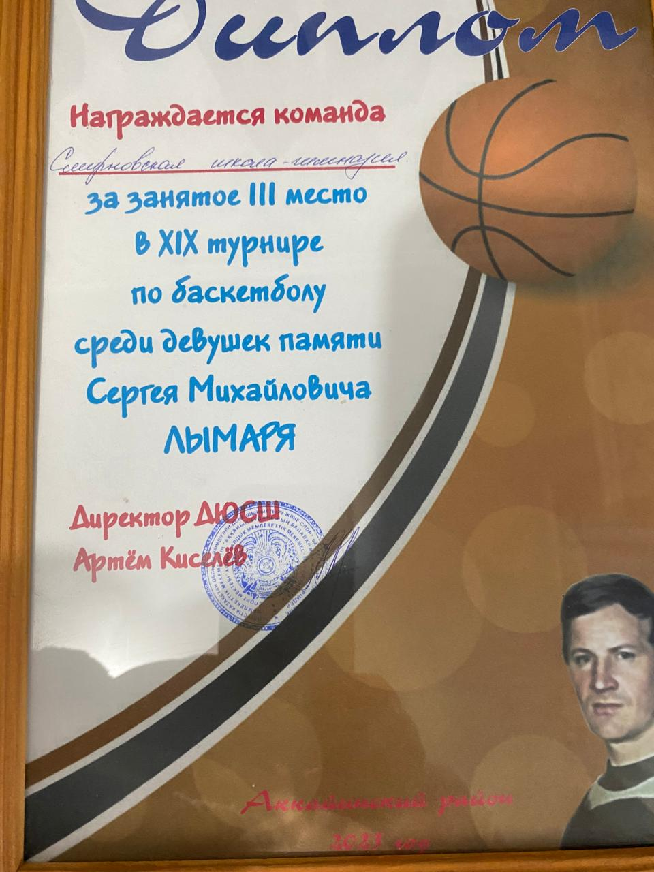
Достижения учителей МО ФК,НВиТП,технологии 2023-2024 Кислый С.В. Стаж работы- 36 Категория: педагог-эксперт

Slide 2
Баскетбол “Школьная Лига” район, среди 5-6 классов I Место ( девочки) Школьная лига район баскетбол, 9-11 класс , II место (девочки) Футзал , II место ( девочки) II место по настольному теннису среди учителей (райнные профсоюзные соревнования)
Достижения учителей МО ФК,НВиТП, технологии 2023-2024 Илюбаев Р.А. Стаж работы- 29 Категория: педагог-эксперт

Slide 3
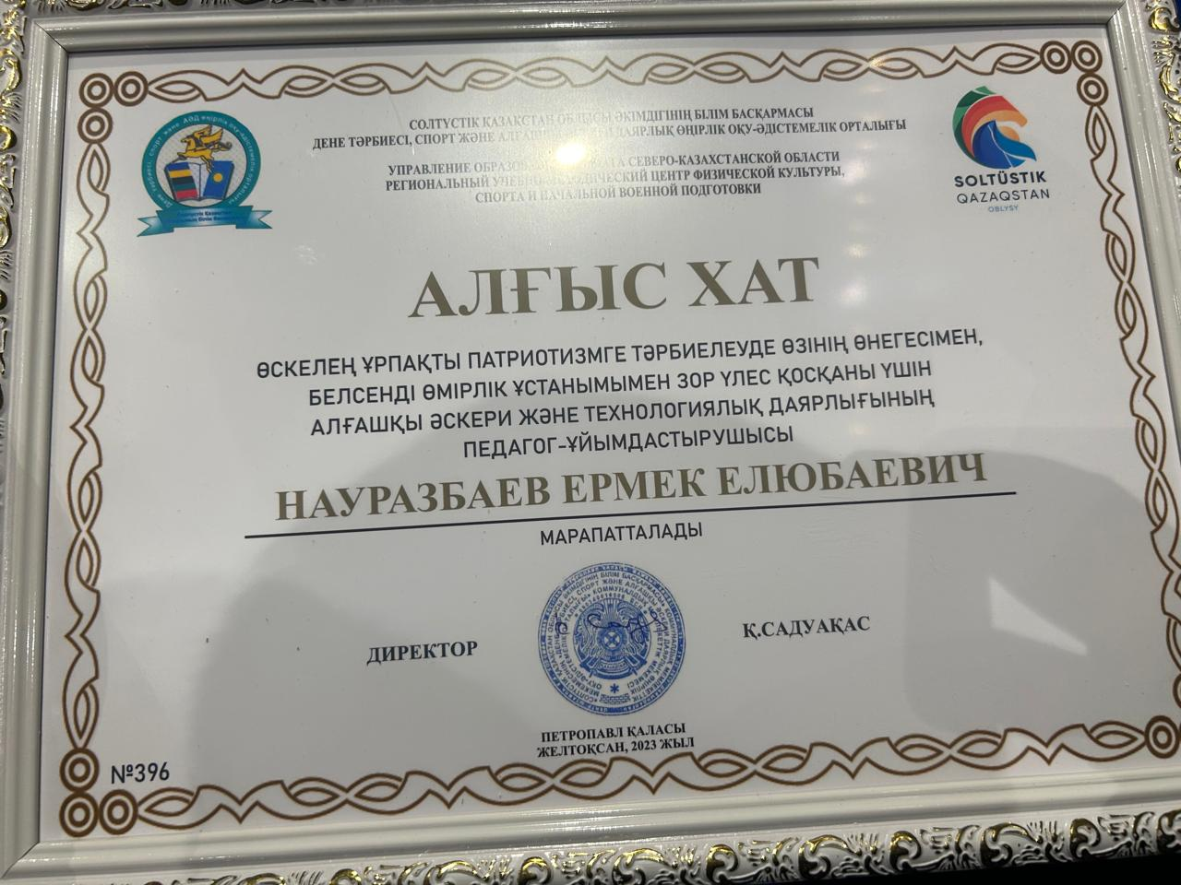
Достижения учителей МО ФК, НВиТП, технологии 2023-2024 Наурызбаев Е.Е Стаж работы- 8 Категория: педагог-модератор

Slide 4
Достижения учителей МО ФК, НВиТП, технологии 2023-2024 Назыров И.В. Стаж работы- 7 Категория: педагог
3 место –районный этап среди преподавателей физической культуры

Slide 5
Достижения учителей МО ФК, НВиТП, технологии 2023-2024 Тыщенко В.С Стаж работы- 4 Категория: педагог-модератор

Slide 6
Достижения учителей МО ФК, НВиТП, технологии 2023-2024 Белоус А.Н. Стаж работы- 37 Категория: педагог-эксперт

Slide 7
Достижения учителей МО ФК, НВиТП, технологии 2023-2024 Бектемирова Б.К Стаж работы- 14 Категория: педагог

